Slide 1
第六章 动态规划
6.1 动态规划的思想方法
6.2 多段图的最短路径问题
6.3 资源分配问题
6.4 设备更新问题
6.5 最长公共子序列问题
6.6 0/1 背包问题
6.7 RNA 最大碱基对匹配问题

Slide 2
6.1 动态规划的思想方法
一 动态规划的最优决策原理
二 动态规划实例、货郎担问题

Slide 3
一 动态规划的最优决策原理
1. 活动过程的分阶段决策
2. 最优性原理
3. 最优决策的形成

Slide 4
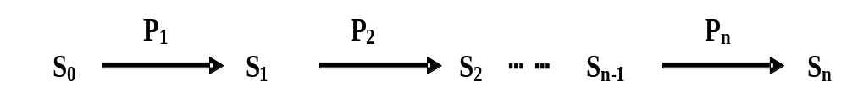
1. 活动过程的分阶段决策
把活动过程划分为若干个阶段，每一阶段的决策，依赖于前一阶段的状态，由决策所采取的动作，使状态发生转移，成为下一阶段的决策依据

Slide 5
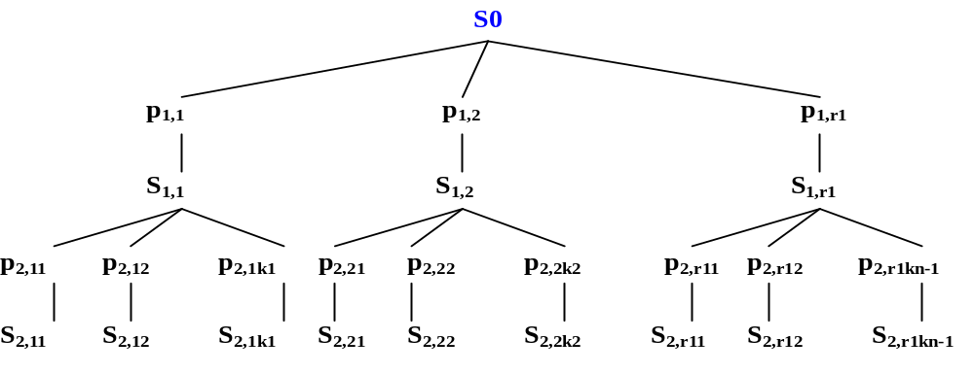




2. 最优性原理
无论过程的初始状态和初始决策是什么，其余决策都必须相对于初始决策所产生的状态，构成一个最优决策序列
最后，对状态S_{n-1}={S_{n-1,1}, S_{n-1,2} , … ,S_{n-1,rn-1} },P_{n}={p_{n,11} ,…, p_{n,1k1}, p_{n,21} ,…, p_{n,2k2}, … , p_{n,rn-1} , … ,p_{n,rn-1kn-1} }是可能的决策值集合，由

Slide 6
3. 最优决策的形成
P_{n}所产生的最终状态S_{n}集合，其中只有一个状态是最优的，假定这个最优状态为 S_{n,kn}，它是由决策p_{n,kn}所产生的，由此p_{n,kn}是最优决策，假设p_{n,kn}是依据状态S_{n-1,kn-1}作出的，由此回溯，知决策p_{n-1,kn-1}是最优决策，直到回溯到p_{1,k1}，从而得到一个最优决策序列{ p_{1,k1}, p_{2,k2},… p_{n,kn}},而
这个决策序列导致了状态转移序列 { S₀,S_{1,k1},S_{2,k2},… S_{n,kn}},
根据上述最优性原理，上述决策序列是依据初始状态S₀和初始决策p_{1,k1} 所产生的状态而构成的一个最优决策序列。由此决策序列导致了由初始状态到最优状态S_{n,kn}的转移。

Slide 7
最优决策的形成（续）
1）最优决策在最后阶段形成，然后向前倒推，直到初始
阶段
2）决策的具体结果及所产生的状态转移，由初始阶段开
始进行计算，然后向后递归或迭代，直到最终结果
3）赖以决策的策略或目标，称为动态规划函数
4）动态规划函数可以递归地定义，也可以用递推公式
表达
5）整个决策过程，可以递归地进行，或用循环迭代的方
法进行

Slide 8
二 动态规划实例、货郎担问题
1. 动态规划解货郎担问题的过程
2. 复杂性分析

Slide 9
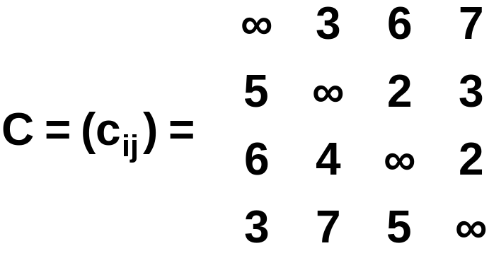

1. 动态规划解货郎担问题的过程
1）货郎担问题实例：
4城市的费用矩阵
2）动态规划函数：
d(k, V’)：从顶点 k 出发，经 V’ 中各顶点一次，最
终回到初始出发点的最短路径的长度
设初始出发点为 i
ϕ

Slide 10
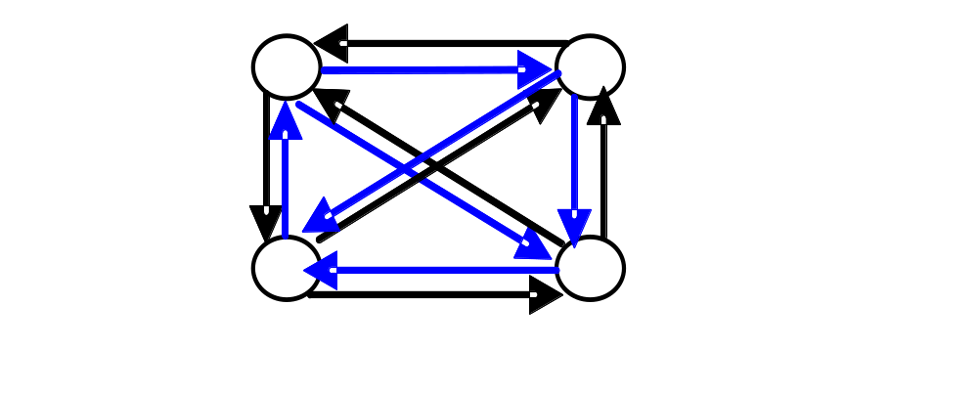
3）工作过程
5
1
3
2
3
由城市 1 出发，即ϕ=1，经城市 2,
3, 4然后返回1的最短路径长度为：
①
②
③ ϕ
ϕ
ϕ
ϕ
ϕ
ϕ
7
3
7
2
4
6
6
4
2
3
5

Slide 11

5
1
3
2
3
7
3
7
2
4
6
6
4
2
3
5
路径顺序为：2341
路径顺序为：3241
路径顺序为：4321
路径顺序为：12341

Slide 12
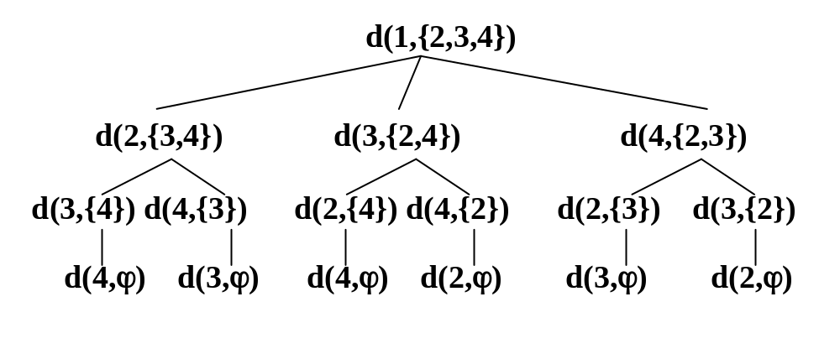
货郎担问题求解示意图

Slide 13


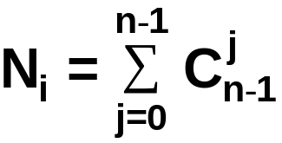
2. 复杂性分析
1）令 是从顶点 i 出发，返回顶点 i 所需计算的形式为
d( k, V’–{k} ) 的个数
2）开始计算 d( i, V’–{i} ) 时，集合 V’ – i 中有 n – 1 个顶点
3）在计算 d( k, V’ – {k} ) 时，集合 V’ – {k} 的顶点数目，
在不同的决策阶段，分别为 n - 2, … , 0
4）在整个计算中，需要计算大小为 j 的不同城市集合的个
数为 ，j = 0, … , n - 1。总个数为：
5）当集合 V’ – {k} 中的城市个数为 j 时，为计算
d( k, V’ – {k} ) ，需 j 次加法，j - 1 次比较

Slide 14
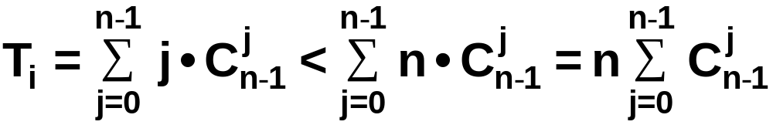
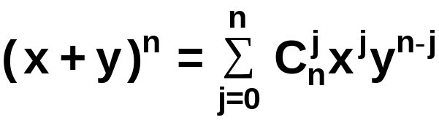

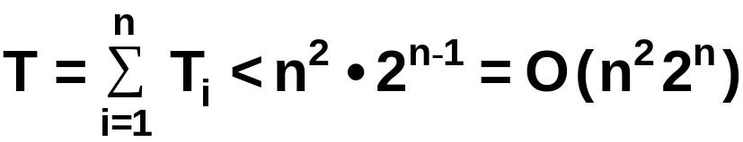
复杂性分析（续）
6）从顶点 i 出发，经其它城市再回到 i，总的运算时间为：
由二项式定理：
令 x = y = 1, 得：
7）动态规划方法求解货郎担问题，总花费 T 为：

Slide 15
动态规划算法与分治法的区别、联系
1、联系：
两者的基本思想都是将待求解的问题分解为若干子问题。
2、区别：
分治法的子问题往往都是相互独立的，可以多次单独求解
子问题的解，而动态规划算法的子问题往往不是相互独立的。
设计动态规划算法的步骤：
1、问题具有最优子结构性质；
2、递归定义最优值的系表达式；
3、以自底向上的方式计算最优值；
4、根据计算最优值时得到的信息，构造最优解。

Slide 16
6.2 多段图的最短路径问题
一 多段图的决策过程
二 多段图动态规划算法的实现

Slide 17
一 多段图的决策过程
1. 多段图的最短路径问题
2. 多段图最短路径的决策过程
3. 例子
4. 多段图最短路径问题实现步骤

Slide 18





1. 多段图的最短路径问题
1）多段图的定义：
有向连通赋权图 G = <V, E, W>，顶点集合 V 划分成
k 个不相交的子集 ，1 ≤ i ≤ k，k ≥ 2，使得 E 中
的任一边 (u, v)，必有 u ∈ ，v ∈ ，m ≥ 1，
称 G 为多段图。
令 ，称 为源点， 为收点
2）多段图的最短路径问题：
求从源点到达收点的最小花费的通路

Slide 19
2. 多段图最短路径的决策过程
1）顶点编号：
① 根据多段图的 k 个不相交的子集 ，把多段图划
分为 k 段，每一段包含顶点的一个子集
② 顶点集合 V 中的所有顶点，按照段的顺序编号
⑴子集中的顶点互不邻接，它们之间的相互顺序无
关紧要
⑵ 顶点个数为 n，源点 s 的编号为 0，收点 t 的编
号为 n – 1
⑶ 对 E 中的任何一条边 (u, v)，顶点 u 的编号小于
顶点 v 的编号

Slide 20
2）决策过程
① 第一阶段，确定第 k – 1 段的所有顶点到达收点 t 的花
费最小的通路，及通路上该顶点的前方顶点编号
② 第二阶段，用第一阶段的信息，确定第 k – 2 段的所有
顶点到达收点 t 的花费最小的通路，及通路上该顶点的
前方顶点编号
③ 如此依次进行，直到最后确定源点 s 到达收点 t 的花费
最小的通路，及通路上该顶点的前方顶点编号
④ 最后，从源点的信息的前方顶点编号，递推地确定整条
路径上的所有顶点编号

Slide 21

3）动态规划函数
⑴ 工作单元描述：
cost[ i ]：顶点 i 到达收点 t 的最小花费
path[ i ]：顶点 i 到达收点 t 的前方顶点编号
route[ n ]：源点 i 到达收点 t 的最短通路上的顶点编号
⑵ 动态规划函数：
(1)
(2)

Slide 22
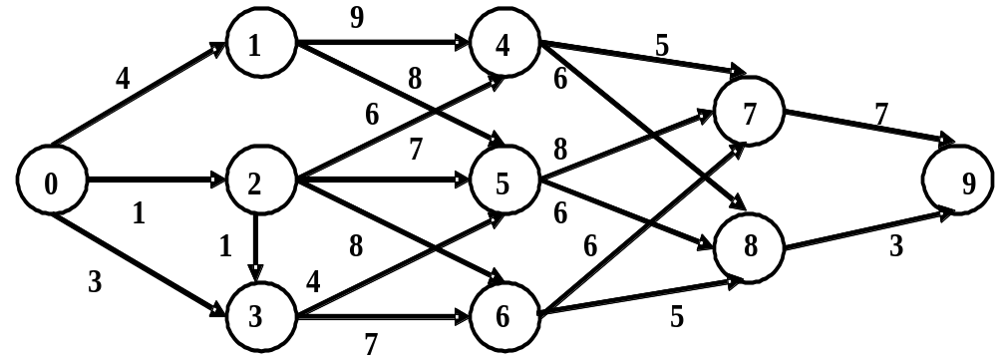
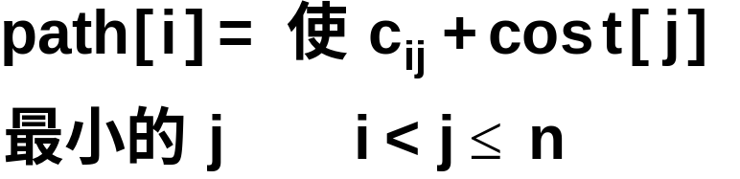
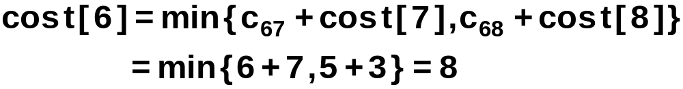
3. 例子：求解图所示的最短路径问题
i = 8：
path[ 8 ] = 9
i = 7：
path[ 7 ] = 9
i = 6：
path[ 6 ] = 8

Slide 23


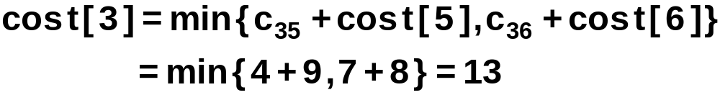
例子（续 1）
i = 5：
path[ 5 ] = 8
i = 4：
path[ 4 ] = 8
i = 3：
path[ 3 ] = 5

Slide 24
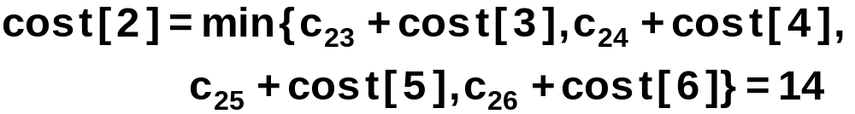
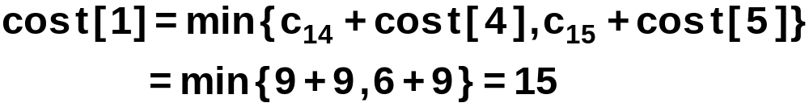
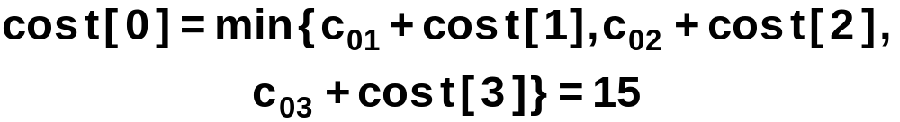
例子（续 2）
i = 2：
path[ 2 ] = 3
i = 1：
path[ 1 ] = 5
i = 0：
path[ 0 ] = 2

Slide 25
例子（续 3）
cost[ 0 ] = 15
path[ 0 ] = 2 path[ 1 ] = 5 path[ 2 ] = 3
path[ 3 ] = 5 path[ 4 ] = 8 path[ 5 ] = 8
path[ 6 ] = 8 path[ 7 ] = 9 path[ 8 ] = 9
route[ 0 ] = 0
route[ 1 ] = path[ route[ 0 ] ] = path[ 0 ] = 2
route[ 2 ] = path[ route[ 1 ] ] = path[ 0 ] = 3
route[ 3 ] = path[ route[ 2 ] ] = path[ 3 ] = 5
route[ 4 ] = path[ route[ 3 ] ] = path[ 5 ] = 8
route[ 5 ] = path[ route[ 4 ] ] = path[ 8 ] = 9

Slide 26
4. 多段图最短路径问题实现步骤
① 对所有的 i ，0 ≤ i < n，置 cost[ i ] = ∞，path[ i ] = - 1
cost[ n – 1] = 0
② 令 i = n - 2
③ 据 (1), (2) 式计算 cost[ i ], path[ i ]
④ i = i - 1，若 i > =0，转 ③ ；否则，转 ⑤
⑤ 令 i = 0，route[ 0 ] = 0
⑥ 如果 route[ i ] = n – 1，算法结束；否则，转 ⑦
⑦ i = i + 1，route[ i ] = path[ route[ i – 1] ] ；转 ⑥

Slide 27
二 多段图动态规划算法的实现
1. 数据结构
2. 算法描述

Slide 28
1. 数据结构
struct NODE { // 邻接表结点的数据结构
int v_num; // 邻接顶点的编号
Type len; // 邻接顶点与该顶点的费用
struct NODE *next; // 下一个邻接顶点
};
struct NODE node[n]; // 多段图邻接表头结点
Type cost[n];
int route[n];
int path[n];

Slide 29
2. 算法描述（步骤 ①）
4. Type fgraph(struct NODE node[ ], int route[ ], int n)
5. { int i;
7. struct NODE *pnode;
8. int *path = new int[ n ];
9. Type min_cost, *cost = new Type[ n ];
10. for (i=0; i<n; i++) { O(n)
11. cost[ i ] = MAX_TYPE; path[ i ] = -1; route[ i ] = 0;
12. }
13. cost[ n-1 ] = ZERO_TYPE;

Slide 30
算法描述（步骤 ②③④）
14. for (i=n-2; i>=0; i--) { O(n + m)
15. pnode = node[ i ]->next;
16. while (pnode != NULL) {
17. if (pnode->len + cost[pnode->v_num] < cost[ i ]) {
18. cost[ i ] = pnode->len + cost[pnode->v_num];
19. path[ i ] = pnode->v_num;
20. }
21. pnode = pnode->next;
22. }
23. }
i
next
v_num
len
next
v_num
len
next
pnode=

Slide 31
算法描述（步骤 ⑤⑥⑦）
24. i = 0; O(k)
25. while ((route[ i ] != n-1) && (path[ i ] != -1)) {
26. i++;
27. route[ i ] = path[ route[ i-1 ] ];
28. }
29. min_cost = cost[ 0 ];
30. delete path; delete cost;
31. return min_cost;
32. }

Slide 32
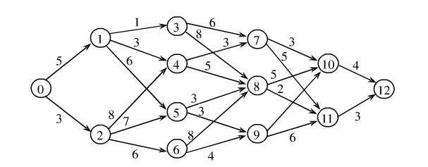


例2：求右图中的最短路径
i = 11：
path[ 11 ] =12
i = 10：
path[ 10] = 12
i = 9：
path[ 9 ] = 10
i = 8：
path[ 8] = 11
i = 7：
path[ 7] = 10
i = 6：
path[ 6] = 9
i = 5：
path[ 5] =8

Slide 33
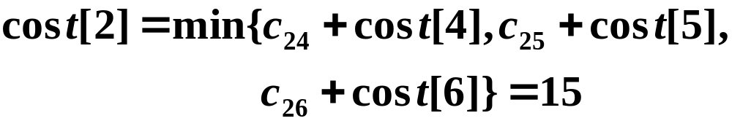
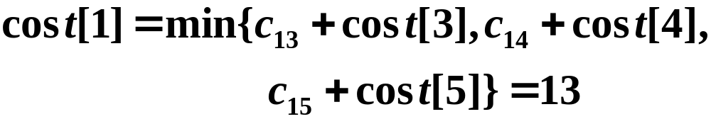
i = 4：
path[4 ] =7
i = 3：
path[ 3] = 7
i = 2：
path[ 2 ] = 5
i = 1：
path[ 1] = 4
i =0：
path[ 0] = 1

Slide 34
path[0]=1 path[1]=4 path[2]=5
path[3]=7 path[4]=7 path[5]=8
path[6]=9 path[7]=10 path[8]=11
path[9]=10 path[10]=12 path[11]=12
route[0]=0
route[1]=path[route[0]]=path[0]=1
route[2]=path[route[1]]=path[1]=4
route[3]=path[route[2]]=path[4]=7
route[4]=path[route[3]]=path[7]=10
route[5]=path[route[4]]=path[10]=12
最短路径为：0,1,4,7,10,12
cost[0]=18

Slide 35
6.3 资源分配问题
一 资源分配问题的决策过程
二 资源分配算法的实现

Slide 36
一 资源分配问题的决策过程
1. 资源分配问题
2. 目标函数和约束方程
3. 决策过程
4. 实现步骤
5. 例子

Slide 37
1. 资源分配问题
资源总数为 r，工程个数为 n。给每项工程投入的资源不同，所获得的利润也不同。要求把总数为 r的资源分配给 n 个工程，以获得最大利润的分配方案

Slide 38

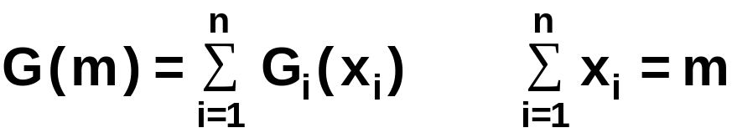

2. 目标函数和约束方程
把资源 r 划分为 m 个相等的部分，m 为整数
利润函数 ：
x 份资源分配给第 i 个工程所得到的利润
分配 m 份资源给所有工程，所得到的利润总额为：
使最大的分配方案：

Slide 39


3. 决策过程
1）定义两组变量
：把 x 份资源分配给前面 i 个工程所得到的最大利润
：使 最大时，分配给第 i 个工程的资源份额
2）阶段划分
n 个工程划分为 n 个阶段
第一阶段把 x ( x = 1, …, m) 份资源分配给第一个工程
第 i 阶段把 x ( x = 1, …, m) 份资源分配给前面 i 个工程
i = 2, …, n

Slide 40
3）分配份额为 x ( x = 1, …, m ) 时，第 i 阶段的最大利润
及第 i 工程的最优分配份额 ( i = 1, …, n )
第一阶段，只把 x 份资源分配给第一个工程
f1(x) = G1(x) 0 ≤ x ≤ m
d1(x) = x
在第二阶段，把 x 份资源分配给前面两个工程
f2(x) = max{ G2(z) + f1(x – z) } 0 ≤ x ≤ m, 0 ≤ z ≤ x
d2(x) = 使 f2(x) 达最大的 z
在第 i 阶段，把 x 份资源分配给前面 i 个工程
fi(x) = max{ Gi(z) + fi-1(x – z) } 0 ≤ x ≤ m, 0 ≤ z ≤ x
di(x) = 使 fi(x) 达最大的 z

Slide 41






4）分配份额为 m 时，第 i 阶段的最大利润 gi 及前面 i 个工程
的最优分配份额 qi ( i = 1, …, n )
5）全局最大利润 optg 及所分配工程项目的最大数目 k
6）全局最大利润下 k 个工程的最优份额 optx
7）全局最大利润下分配给第 i 个工程的最优份额

Slide 42

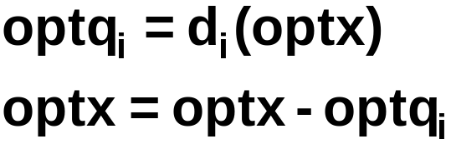
8）分配给其余个工程的剩余的最优份额
9）回溯，得到分配给前面各个工程的最优份额的递推关系式
i = k – 1, …, 1

Slide 43



4. 实现步骤
1）对各个阶段，各个不同份额的资源，计算 及
2）计算各个阶段的最大利润 ，及获得此最大利润的分
配份额
3）计算全局的最大利润 optg，总的最优分配份额 optq
及最大的工程项目说数目 k
4）递推计算各个工程的最优分配份额

Slide 44
5. 例子
8 个份额的资源，分配给 3 个工程，其利润函数如下
第一阶段，直接给出
X | 0 | 1 | 2 | 3 | 4 | 5 | 6 | 7 | 8
G1 | 0 | 4 | 26 | 40 | 45 | 50 | 51 | 52 | 53
G2 | 0 | 5 | 15 | 40 | 60 | 70 | 73 | 74 | 75
G3 | 0 | 6 | 15 | 40 | 80 | 90 | 95 | 98 | 100
X | 0 | 1 | 2 | 3 | 4 | 5 | 6 | 7 | 8
F1 | 0 | 4 | 26 | 40 | 45 | 50 | 51 | 52 | 53
D1 | 0 | 1 | 2 | 3 | 4 | 5 | 6 | 7 | 8

Slide 45
例子
X | 0 | 1 | 2 | 3 | 4 | 5 | 6 | 7 | 8
G2 | 0 | 5 | 15 | 40 | 60 | 70 | 73 | 74 | 75
G3 | 0 | 6 | 15 | 40 | 80 | 90 | 95 | 98 | 100
第二阶段
X | 0 | 1 | 2 | 3 | 4 | 5 | 6 | 7 | 8
f1 | 0 | 4 | 26 | 40 | 45 | 50 | 51 | 52 | 53
d1 | 0 | 1 | 2 | 3 | 4 | 5 | 6 | 7 | 8
X=1 |  | 0,1 | 1,0 |  |  |  |  |  |  | f2 | d2
 | f2 | 4 | 5 |  |  |  |  |  |  | 5 | 1
X=2 |  | 0,2 | 1,1 | 2,0
 | f2 | 26 | 9 | 15 |  |  |  |  |  | 26 | 0
X=3 |  | 0,3 | 1,2 | 2,1 | 3,0
 | f2 | 40 | 31 | 20 | 40 |  |  |  |  | 40 | 0
X=4 |  | 0,4 | 1,3 | 2,2 | 3,1 | 4,0
 | f2 | 45 | 45 | 41 | 44 | 60 |  |  |  | 60 | 4

Slide 46
例子
X | 0 | 1 | 2 | 3 | 4 | 5 | 6 | 7 | 8
G2 | 0 | 5 | 15 | 40 | 60 | 70 | 73 | 74 | 75
G3 | 0 | 6 | 15 | 40 | 80 | 90 | 95 | 98 | 100
第二阶段
X | 0 | 1 | 2 | 3 | 4 | 5 | 6 | 7 | 8
f1 | 0 | 4 | 26 | 40 | 45 | 50 | 51 | 52 | 53
d1 | 0 | 1 | 2 | 3 | 4 | 5 | 6 | 7 | 8
X=5 |  | 0,5 | 1,4 | 2,3 | 3,2 | 4,1 | 5,0 |  |  |  | f2 | d2
 | f2 | 50 | 50 | 55 | 66 | 64 | 70 |  |  |  | 70 | 5
X=6 |  | 0,6 | 1,5 | 2,4 | 3,3 | 4,2 | 5,1 | 6,0
 | f2 | 51 | 55 | 60 | 80 | 86 | 74 | 73 |  |  | 86 | 4
X=7 |  | 0,7 | 1,6 | 2,5 | 3,4 | 4,3 | 5,2 | 6,1 | 7,0
 | f2 | 52 | 56 | 65 | 85 | 100 | 96 | 77 | 74 |  | 100 | 4
X=8 |  | 0,8 | 1,7 | 2,6 | 3,5 | 4,4 | 5,3 | 6,2 | 7,1 | 8,0
 | f2 | 53 | 57 | 66 | 90 | 105 | 110 | 99 | 78 | 75 | 110 | 5

Slide 47

例子
X | 0 | 1 | 2 | 3 | 4 | 5 | 6 | 7 | 8 | g
f1 | 0 | 4 | 26 | 40 | 45 | 50 | 51 | 52 | 53 | 53
d1 | 0 | 1 | 2 | 3 | 4 | 5 | 6 | 7 | 8
f2 | 0 | 5 | 26 | 40 | 60 | 70 | 86 | 100 | 110 | 110
d2 | 0 | 1 | 0 | 0 | 4 | 5 | 4 | 4 | 5
f3 | 0 | 5 | 26 | 40 | 80 | 90 | 106 | 120 | 140 | 140
d3 | 0 | 1 | 0 | 0 | 4 | 5 | 4 | 4 | 4
第
optg = max(53, 110, 140) = 140 q3 = 8 k = 3 optx = 8

Slide 48
二 资源分配算法的实现
1. 数据结构
2. 算法描述

Slide 49
1. 数据结构
int m; // 可分配的资源份额
int n; // 工程项目个数
Type G[n][m+1]; // 工程的利润表
Type optg; // 最优的总利润
int optq[n]; // 工程最优分配份额
Type f[n][m+1]; // 各阶段不同资源份额的最大利润
int d[n][m+1]; // f[i][x] 最大时,第i项工程的分配份额
Type g[n]; // 阶段的最大利润
int q[n]; // 第 i 阶段第 i 工程最优分配份额
int optx; // 最优分配时的资源最优分配份额
int k; // 最优分配时的工程项目数

Slide 50
2. 算法描述（步骤 ①）
2. Type allot_res(int n, int m, Type G[ ][ ], int optq[ ])
3. {
4. int optx, k, i, j, x;
5. int *q = new int[ n ]; // 分配工作单元
6. int (*d)[m+1] = new int[ n ][ m+1 ];
7. Type (*f)[m+1] = new Type[ n ][ m+1 ];
8. Type *g = new Type[ n ];
9. for (j=0; j<=m; j++) { // 第一个工程的份额利润表
10. f[ 0 ][ j ] = G[ 0 ][ j ]; d[ 0 ][ j ] = j;
11. }

Slide 51
算法描述（步骤 ①）
12. for (i=1; i<n; i++) {
13. f[ i ][ 0 ] = G[ i ][ 0 ] + f[ i-1 ][ 0 ]; d[ i ][ 0 ] = 0;
15. for (j=1; j <= m; j++) {
16. f[ i ][ j ] = f[ i ][ 0 ]; d[ i ][ j ] = 0;
17. for (x=0; x <= j; x++) {
18. if (f[ i ][ j ]<G[ i ][ x ]+f[ i-1 ][ j-x ]) {
19. f[ i ][ j ] = G[ i ][ x ] + f[ i-1][ j-x ];
20. d[ i ][ j ] = x;
21. }
22. }
23. }
24. }

Slide 52
算法描述（步骤 ②③）
25. for (i=0; i<n; i++) {
24. g[ i ] = f[ i ][ 0 ]; q[ i ] = 0;
25. for (j=1; j <= m; j++)
26. if (g[ i ] < f[ i ][ j ])
27. { g[ i ] = f[ i ][ j ]; q[ i ] = j; }
30. }
31. optg = g[ 0 ]; optx = q[ 0 ]; k = 0;
32. for (i=1; i < n; i++) {
33. if (optg < g[ i ])
34. { optg = g[ i ]; optx = q[ i ]; k = i; }
36. }

Slide 53
算法描述（步骤 ④）
37. if (k < n-1) { // 最大编号之后的
38. for (i=k+1; i<n; i++) //工程不分配份额
39. optq[ i ] = 0;
40. for (i=k; i >= 0; i--) { // 最大编号之前的
41. optq[ i ] = d[ i ][ optx ]; //工程分配份额
42. optx = optx – optq[ i ];
43. }
44. delete q; delete d;
45. delete f; delete g;
46. return optg;
47. }

Slide 54
6.4 设备更新问题
一 设备更新问题的决策过程
二 设备更新算法的实现

Slide 55
一 设备更新问题的决策过程
1. 设备更新问题：
设备的性能随使用年限的增加而变坏，导致收入减少
维修费增加，利润下降。而设备的更新，需付出一笔
经费，但可增加利润收入。设备的更新问题是确定设
备的最优更新策略，使得在一个确定期限里，为公司
创造最大的利润。

Slide 56
一 设备更新问题的决策过程
2. 设备更新的有关数据：
I = 0一列，表明现有设备的有关数据；
I = 1一列，表示第一年购买的设备的有关数据；其余类推。
使用年限中的第0列，表示当年的有关数据，
第1列表示使用一年后的有关数据，其余类推；
利润、维修费用、更新费用等行分别表示：在第 i 年购买的设
备使用了 j 年后，可以创造的利润、必须付出的维修费用以及
进行更新时需要付出的费用。
购买时间 | I=0 | I=1 | I=2 | I=3 | I=4 | 5
使用年限 | 2 3 4 5 6 | 0 1 2 3 4 | 0 1 2 3 | 0 1 2 | 0 1 | 0
利 润 | 13 12 11 10 9 | 16 15 14 13 12 | 17 16 15 14 | 18 17 16 | 19 18 | 20
维修费用 | 2 3 4 4 5 | 1 1 2 2 3 | 1 1 2 2 | 1 1 2 | 1 1 | 1
更新费用 | 25 26 27 28 29 | 20 22 24 25 26 | 20 22 24 25 | 20 22 24 | 21 22 | 21

Slide 57
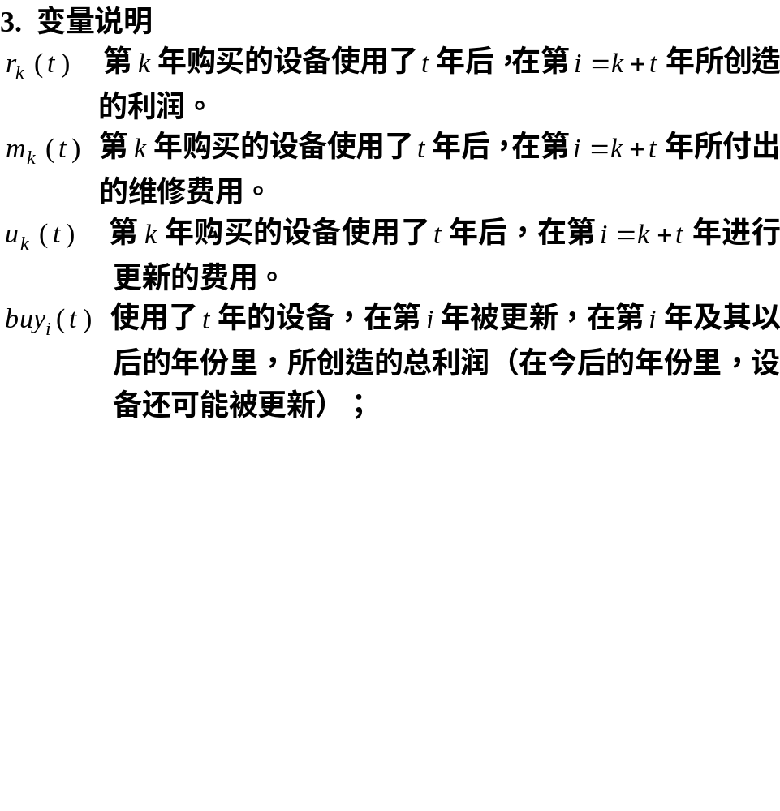
一 设备更新问题的决策过程

Slide 58
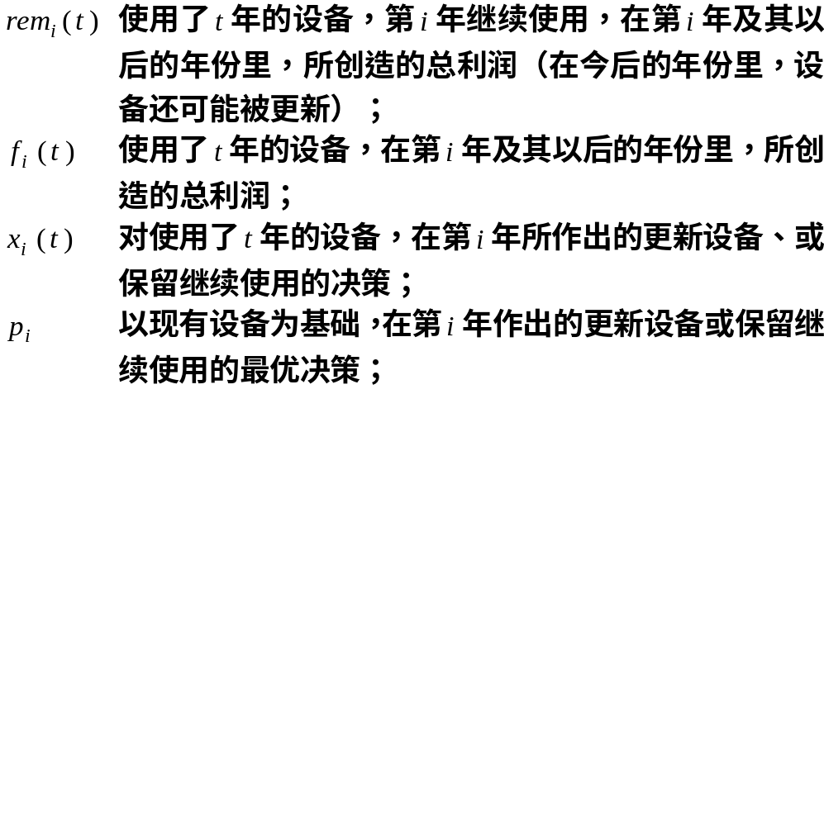
一 设备更新问题的决策过程

Slide 59
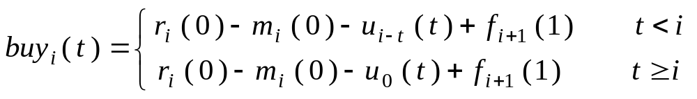
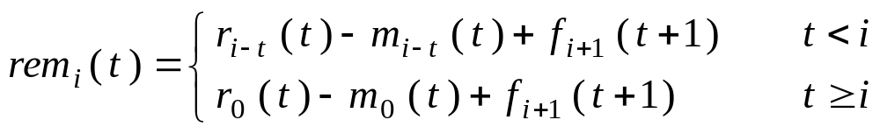
一 设备更新问题的决策过程
4. 利润函数：
1）使用了 t 年的设备，第 i 年决定更新，利润函数如下
(6.4.1)
2）第年决定保留继续使用，则有利润函数如下
(6.4.2)

Slide 60
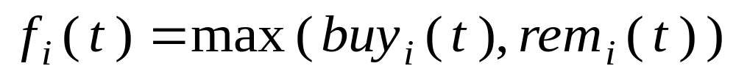
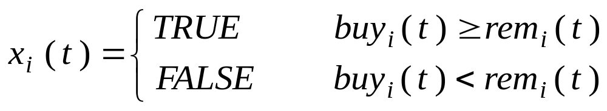
一 设备更新问题的决策过程
5. 规划函数：
1） (6.4.1)
2）
(6.4.2)

Slide 61
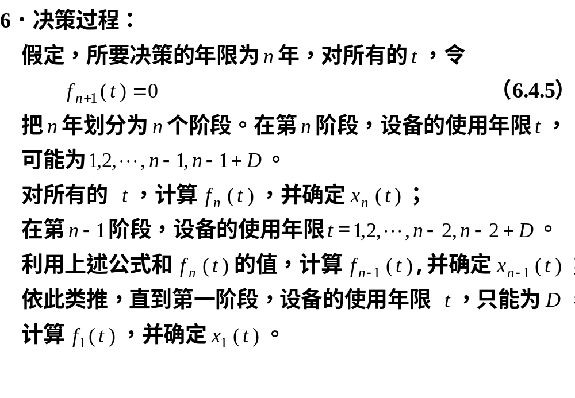
一 设备更新问题的决策过程

Slide 62
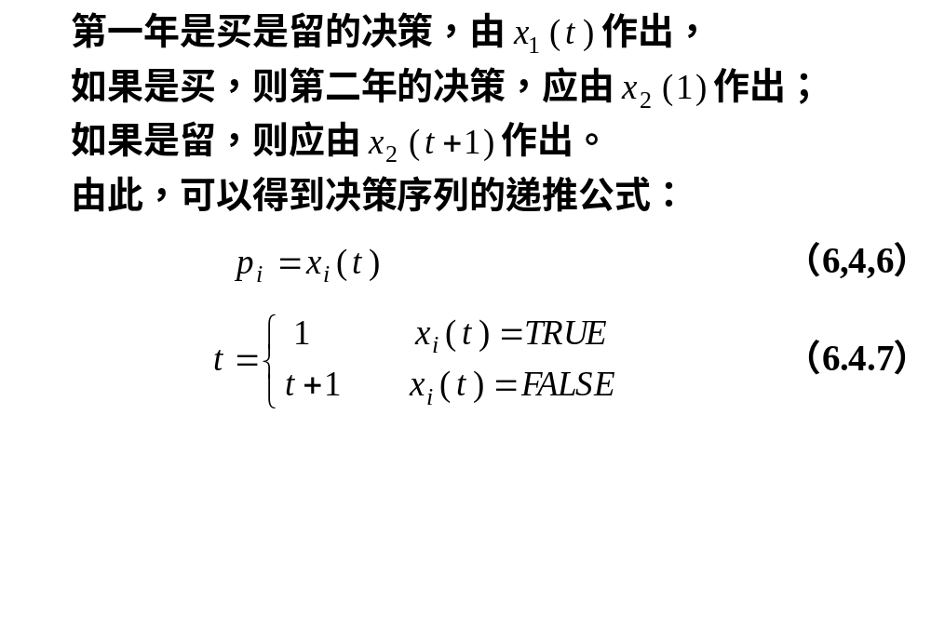
一 设备更新问题的决策过程

Slide 63
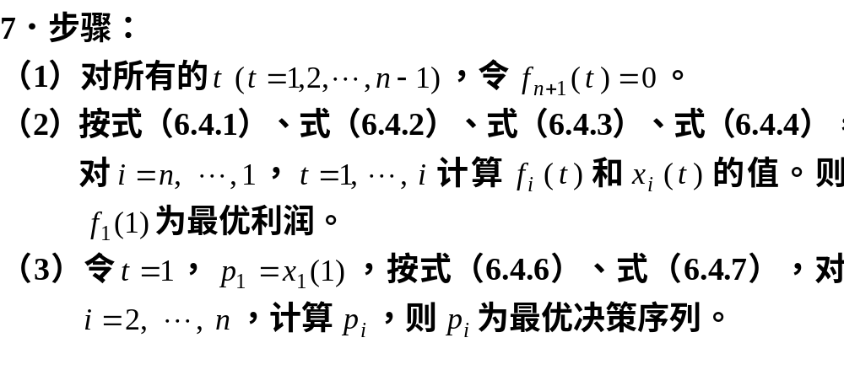
一 设备更新问题的决策过程

Slide 64
二 设备更新算法的实现
1. 数据结构：
int n; /* 决策年限 */
int D; /* 设备当前的使用年限 */
Type r[n][n+D]; /*使用t年后的设备,在第 i 年所创造的利润*/
Type m[n][n+D]; /* 使用 t 年后的设备,在第 i 年的维修费用 */
Type u[n][n+D]; /* 使用 t年后的设备,在第 i 年的更新费用*/
Type f[n][n]; /* 使用 t 年后的设备,在第 i 年及其以后所创
造的利润 */
BOOL x[n][n]; /* 使用 t 年后的设备,在第 i 年的更新决策 */
BOOL p[n]; /* 每年的最优决策 */

Slide 65
二 设备更新算法的实现
2. 算法描述：
2. Type update_dev(int n,int D,Type r[ ][ ],Type m[ ][ ],
Type u[ ][ ],BOOL p[ ])
3. {
4. int i,j,k; /* 分配工作空间 */
5. Type optg,rem;
6. Type (*f)[n+1] = new Type[n+2][n+1];
7. BOOL (*x)[n+1] = new BOOL[n+1][n+1];
8. for (i=1;i<=n;i++) /* 第n+1年的利润初始化为0 */
9. f[n+1][i] = 0;

Slide 66
二 设备更新算法的实现
10. for (i=n;i>0;i--) { /*第1年~第n年各种设备使用年限的利润*/
11. for (j=1;j<=i;j++) {
12. if (i>j) /* 买,可得到的利润 */
13. f[i][j] = r[i][0] – m[i][0] – u[i-j][j] + f[i+1][1];
14. else
15. f[i][j] = r[i][0] – m[i][0] – u[0][j-1+D] + f[i+1][1];
16. x[i][j] = TRUE;
17. if (i>j) /* 留,可得到的利润 */
18. rem = r[i-j][j] – m[i-j][j] + f[i+1][j+1];
19. else
20. rem = r[0][j-1+D] – m[0][j-1+D] +f[i+1][j+1];
21. if (f[i][j]<rem) { /* 决策,取二者中只最大者 */
22. f[i][j] = rem; x[i][j] = FALSE;
23. }
24. }
25. }

Slide 67
二 设备更新算法的实现
26. j = 1; /* 全局的更新决策 */
27. for (i=1;i<=n;i++) {
28. p[i] = x[i][j]; /* 从第一年的决策开始 */
29. if (p[i]) /* 当年的决策：更新 */
30. j = 1 /* 下一年决策时,设备年限为1年 */
31. else
32. j = j + 1; /*否则,下一年决策时,设备年限增1 */
33. }
34. optg = f[1][1];
35. delete f; delete x; /* 释放工作空间 */
36. return optg; /* 返回最优更新时可得到的利润 */
37. }

Slide 68
6.5 最长公共子序列问题
一 最长公共子序列的搜索过程
二 最长公共子序列算法的实现

Slide 69
一 最长公共子序列的搜索过程
1. 最长公共子序列问题
2. 最长公共子序列的性质
3. 最长公共子序列的搜索过程

Slide 70



1. 最长公共子序列问题
1）字符子序列：
Σ 上的字符序列 ，及 , 若对所
有的 k, k = 1, 2, …, j，有 ，其中，1 ≤ ik ≤ n，是
A 的下标递增序列，称 S 是 A 的子序列。
例：Σ = {x, y, z} ，A = x y z y x z x z
x x x 是长度为 3 的子序列
x z y z x 是长度为 5 的子序列
例：A = x y z y x z x z，B = x z y x x y z x
x x x 是长度为 3 的公共子序列
x z y z 是长度为 4 的公共子序列
x z y x x z 是长度为 6 的最长公共子序列

Slide 71

2）最长公共子序列问题
给定序列 和 ，寻找 A
和 B 的一个公共子序列，使得它是 A 和 B 的最长公共子序列

Slide 72










2. 最长公共子序列的性质
令 ，
记 为序列 A 中最前面连续 k 个字符的子序列
记 为序列 B 中最前面连续 k 个字符的子序列
1）若 ， 是 A 和 B 的长度为 k 的最长
公共子序列。则序列 是 A 和 B 的长度为
k – 1 的最长公共子序列
2）若 , ，则 是 和 B 的
长度为 k 的最长公共子序列
3）若 , ，则 是 A 和 的
长度为 k 的最长公共子序列

Slide 73



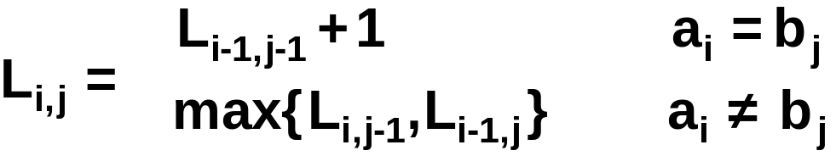
3. 最长公共子序列的搜索过程
1）最长公共子序列长度的递推关系式：
记 为 和 的最长公共子序列长度，则
ai-1
ai
bj-1
bj

Slide 74








2）阶段的划分和最长公共子序列长度的获取
第一阶段：计算 和 的最长公共子序列的长度
第二阶段：计算 和 的最长公共子序列的长度
第 n 阶段：计算 和 的最长公共子序列的长度
第 n 阶段的 便是序列 和 的最长公共子序列的长度

Slide 75








3）最长公共子序列的获取
① 设置二维状态字数组 ：

Slide 76












② 最长公共子序列的搜索
设 ， 是 和 的长度为 k 的最长公共子序列。搜索过程如下：
： 下一个搜索方向是
： 下一个搜索方向是
： 下一个搜索方向是
递推关系：
若 则： ，i = i – 1, j = j – 1, k = k – 1
若 则： i = i – 1
若 则：j = j – 1

Slide 77

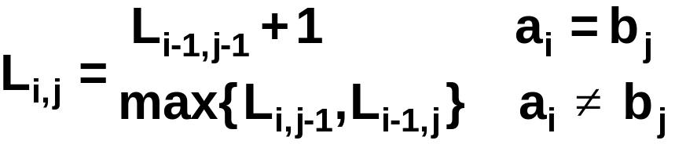



4. 例
1
 |  |  | x | z | y | z | x | y | z | x | y | z | x | y
 |  | 0 | 1 | 2 | 3 | 4 | 5 | 6 | 7 | 8 | 9 | 10 | 11 | 12
 | 0 | 0 | 0 | 0 | 0 | 0 | 0 | 0 | 0 | 0 | 0 | 0 | 0 | 0
X | 1 | 0 | 11 | 13 | 13 | 13 | 11 | 13 | 13 | 11 | 13 | 13 | 11 | 13
Y | 2 | 0 | 12 | 12 | 21 | 23 | 23 | 21 | 23 | 23 | 21 | 23 | 23 | 21
X | 3 | 0 | 11 | 12 | 22 | 22 | 31 | 33 | 33 | 31 | 33 | 33 | 31 | 33
Z | 4 | 0 | 12 | 21 | 22 | 31 | 32 | 32 | 41 | 43 | 43 | 41 | 43 | 43
Y | 5 | 0 | 12 | 22 | 31 | 32 | 32 | 41 | 42 | 42 | 51 | 53 | 53 | 51
X | 6 | 0 | 11 | 22 | 32 | 32 | 41 | 42 | 42 | 51 | 52 | 52 | 61 | 63
Y | 7 | 0 | 12 | 22 | 31 | 32 | 42 | 51 | 53 | 52 | 61 | 63 | 62 | 71
Z | 8 | 0 | 12 | 21 | 32 | 41 | 42 | 52 | 61 | 63 | 62 | 71 | 73 | 72
Z | 9 | 0 | 12 | 21 | 32 | 41 | 42 | 52 | 61 | 62 | 62 | 71 | 72 | 72
y | 10 | 0 | 12 | 22 | 31 | 42 | 42 | 51 | 62 | 62 | 71 | 72 | 72 | 81

Slide 78


4. 例
1
 |  |  | x | z | y | z | x | y | z | x | y | z | x | y
 |  | 0 | 1 | 2 | 3 | 4 | 5 | 6 | 7 | 8 | 9 | 10 | 11 | 12
 | 0 | 0 | 0 | 0 | 0 | 0 | 0 | 0 | 0 | 0 | 0 | 0 | 0 | 0
X | 1 | 0 | 11 | 13 | 13 | 13 | 11 | 13 | 13 | 11 | 13 | 13 | 11 | 13
Y | 2 | 0 | 12 | 12 | 21 | 23 | 23 | 21 | 23 | 23 | 21 | 23 | 23 | 21
X | 3 | 0 | 11 | 12 | 22 | 22 | 31 | 33 | 33 | 31 | 33 | 33 | 31 | 33
Z | 4 | 0 | 12 | 21 | 22 | 31 | 32 | 32 | 41 | 43 | 43 | 41 | 43 | 43
Y | 5 | 0 | 12 | 22 | 31 | 32 | 32 | 41 | 42 | 42 | 51 | 53 | 53 | 51
X | 6 | 0 | 11 | 22 | 32 | 32 | 41 | 42 | 42 | 51 | 52 | 52 | 61 | 63
Y | 7 | 0 | 12 | 22 | 31 | 32 | 42 | 51 | 53 | 52 | 61 | 63 | 62 | 71
Z | 8 | 0 | 12 | 21 | 32 | 41 | 42 | 52 | 61 | 63 | 62 | 71 | 73 | 72
Z | 9 | 0 | 12 | 21 | 32 | 41 | 42 | 52 | 61 | 62 | 62 | 71 | 72 | 72
y | 10 | 0 | 12 | 22 | 31 | 42 | 42 | 51 | 62 | 62 | 71 | 72 | 72 | 81

Slide 79
二 最长公共子序列算法的实现
1. 数据结构
2. 算法描述

Slide 80
1. 数据结构
下面的数据用于算法的输入和输出：
char A[n+1],B[m+1]; // 序列 A 和 B
char C[n+1]; // 序列 A 和 B 的公共子序列
下面的数据用于算法的工作单元：
int L[n+1][m+1]; // 搜索过程中的子序列长度
int s[n+1][m+1]; // 搜索过程中的子序列状态

Slide 81
2. 算法描述（初始化部分）
1. int lcs(char A[ ], char B[ ], char C[ ], int n, int m)
2. {
3. int i, j, k, len; // 分配工作空间
4. int (*L)[m+1] = new int[ n+1][m+1];
5. int (*s)[m+1] = new int[n+1][m+1];
6. for (i=0;i<=n;i++) // 初始化第0列
7. L[ i ][ 0 ] = 0;
8. for (i=0;i<=m;i++) // 初始化第0行
9. L[ 0 ][ i ] = 0;

Slide 82
算法描述（计算长度及状态字）
10. for (i=1;i<=n;i++) {
11. for (j=1;j<=m;j++) {
12. if (A[ i ]==B[ j ])
13. { L[ i ][ j ] = L[ i-1 ][ j-1 ] + 1; s[ i ][ j ] = 1; }
16. else if (L[ i-1 ][ j ] >= L[ i ][ j-1 ])
17. { L[ i ][ j ] = L[ i-1 ][ j ]; s[ i ][ j ] = 2; }
20. else
21. { L[ i ][ j ] = L[ i ][ j-1 ]; s[ i ][ j ] = 3; }
24. }
25. }

Slide 83
算法描述（搜索最长公共子序列字符 ）
26. i = n; j = m; k = len = L[ i ][ j ];
27. while (( i!=0 )&&( j!=0 )) {
28. switch (s[ i ][ j ]) {
29. case 1: C[ k ] = A[ i ]; k--; j--;
31. case 2: i--; break;
32. case 3: j--; break;
33. }
34. }
35. delete L; delete s; // 释放工作空间
36. return len; // 返回最长公共子序列长度
37. }

Slide 84
6.6 0/1 背包问题
一 0/1背包问题的求解过程
二 0/1背包问题的实现

Slide 85
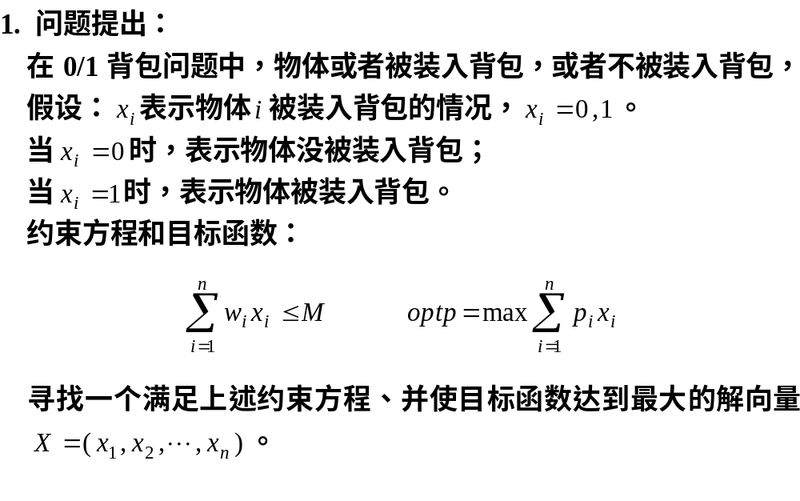
一 0/1背包问题的求解过程

Slide 86
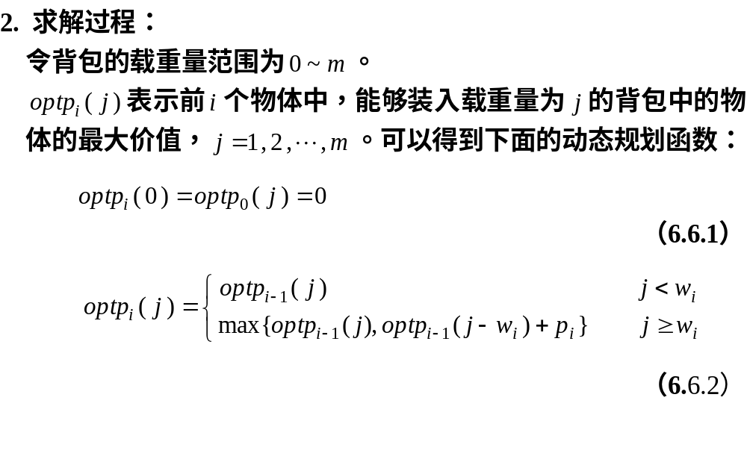
一 0/1背包问题的求解过程

Slide 87
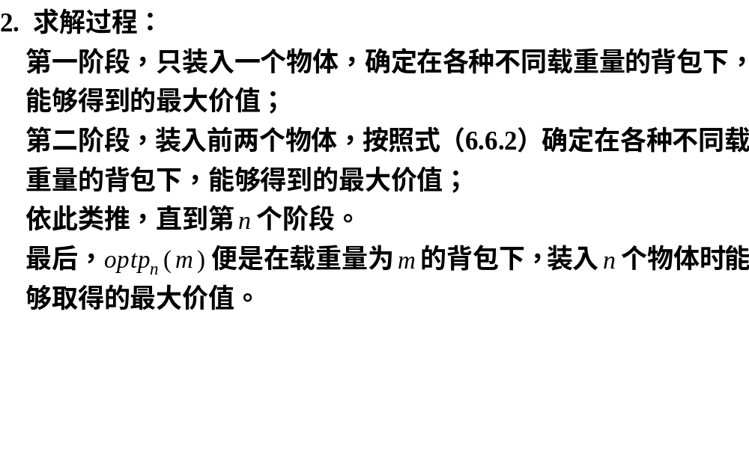
一 0/1背包问题的求解过程

Slide 88
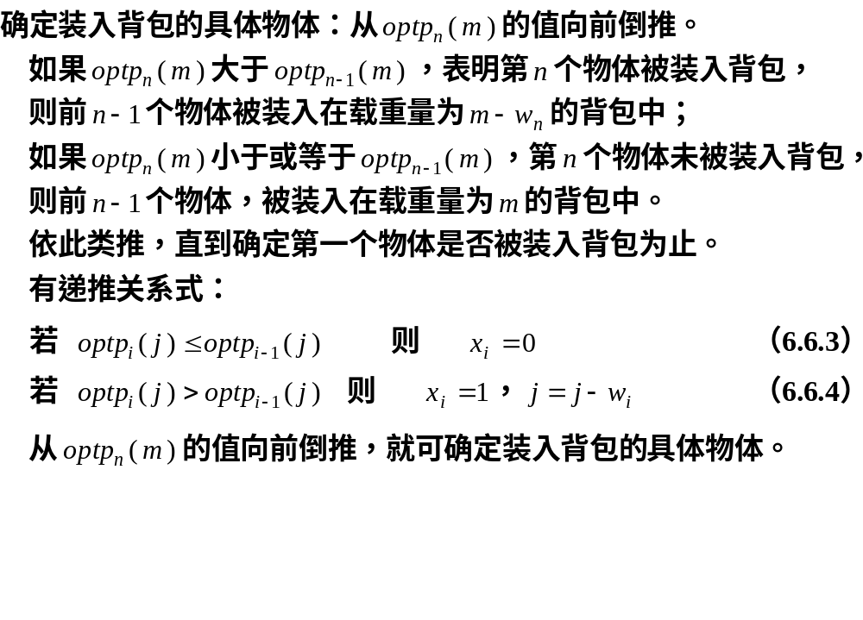
一 0/1背包问题的求解过程

Slide 89
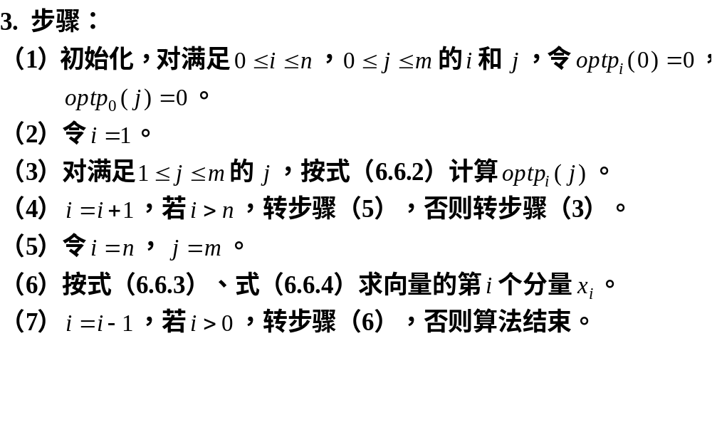
一 0/1背包问题的求解过程

Slide 90
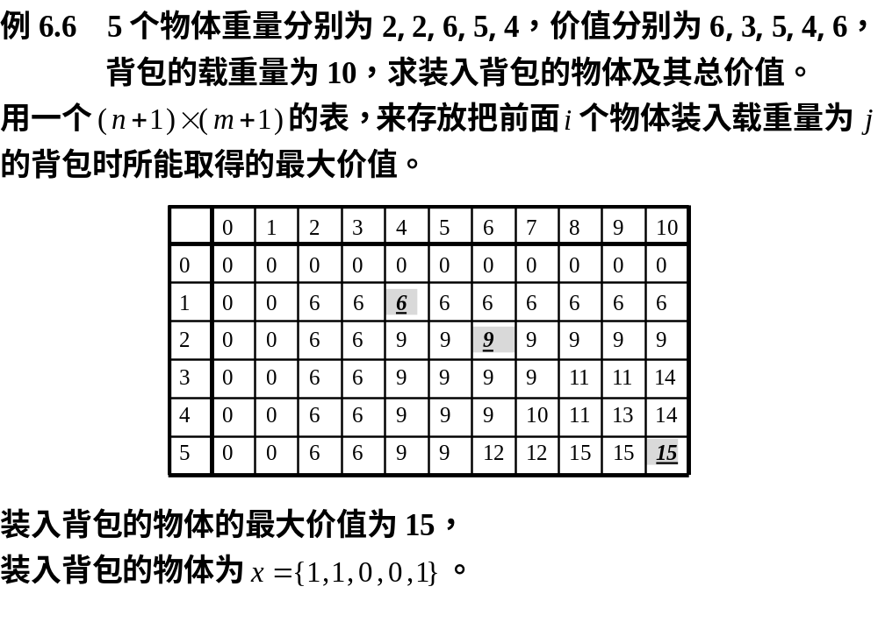
一 0/1背包问题的求解过程

Slide 91
二 0/1背包问题的实现
1. 数据结构和变量：
int w[n]; /* n个物体的重量 */
Type p[n]; /* n个物体的价值 */
int m; /* 背包的载重量 */
BOOL x[n]; /* 装入背包的物体,元素为TRUE */
/* 时,对应物体被装入 */
Type v; /* 装入背包中物体的最大价值 */
Type optp[n+1][m+1]; /* i个物体装入载重量为 j的 */
/* 背包中的最大价值 */

Slide 92
二 0/1背包问题的实现
2. 算法描述：
1. template <class Type>
2. Type knapsack_dynamic(int w[ ],Type p[ ],int n,int m,BOOL x[ ])
3. {
4. int i,j,k;
5. Type v,(*optp)[m+1] = new Type[n+1][m+1]; /* 分配工作单元 */
6. for (i=0;i<=n;i++) { /* 初始化第0列 */
7. optp[i][0] = 0; x[i] = FALSE; /* 解向量初始化为FALSE */
8. }
9. for (i=0;i<=m;i++) /* 初始化第0行 */
10. optp[0][i] = 0;

Slide 93
二 0/1背包问题的实现
11. for (i=1;i<=n;i++) { /* 计算optp[i][j] */
12. for (j=1;j<=m;j++) {
13. optp[i][j] = optp[i-1][j];
14. if ((j>=w[i])&&(optp[i-1,j-w[i]]+p[i]>optp[i-1][j])
15. optp[i][j] = optp[i-1,j-w[i]]+p[i];
16. }
17. }
18. j = m; /* 递推装入背包的物体 */

Slide 94
二 0/1背包问题的实现
19. for (i=n;i>0;i--) {
20. if (optp[i][j]>optp[i-1][j]) {
21. x[i] = TRUE; j = j – w[i];
22. }
23. }
24. v = optp[n][m];
25. delete optp; /* 释放工作单元 */
26. return v; /* 返回最大价值 */
27. }

Slide 95
6.7 RNA最大碱基对匹配问题
一 RNA最大碱基对匹配的搜索过程
二 RNA最大碱基对匹配算法的实现

Slide 96
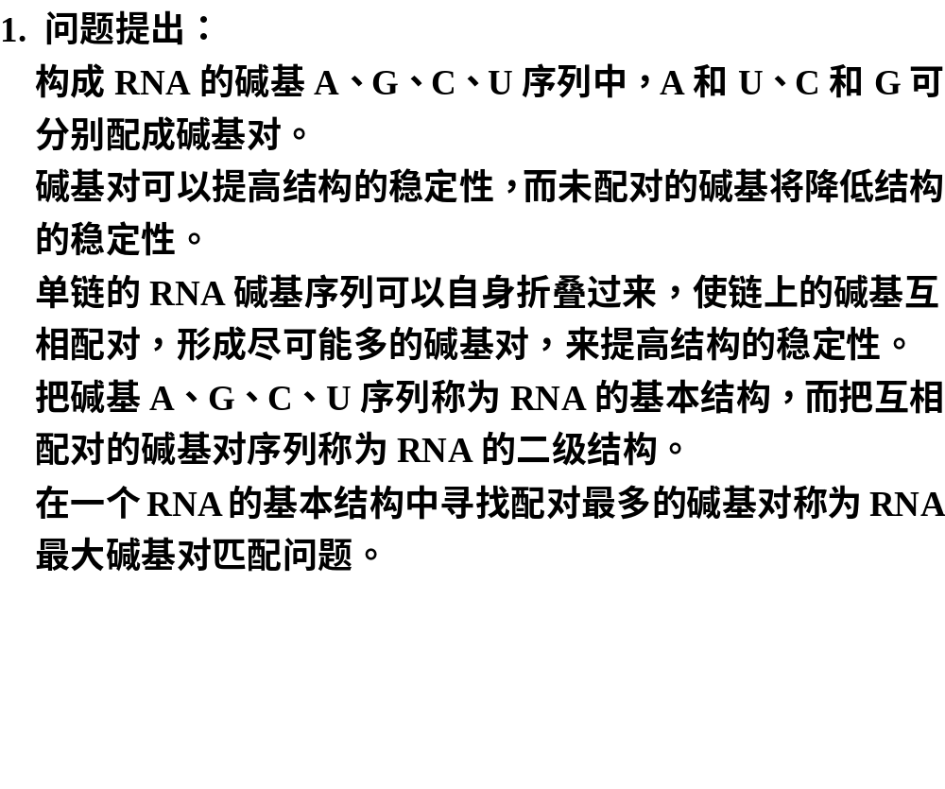
一 RNA最大碱基对匹配的搜索过程

Slide 97
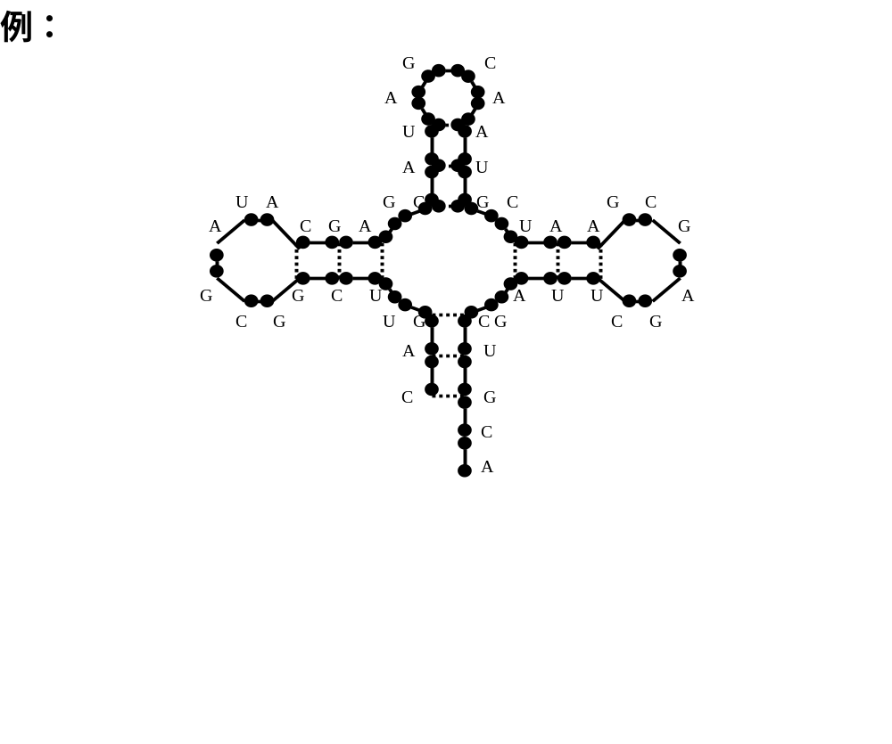
一 RNA最大碱基对匹配的搜索过程

Slide 98
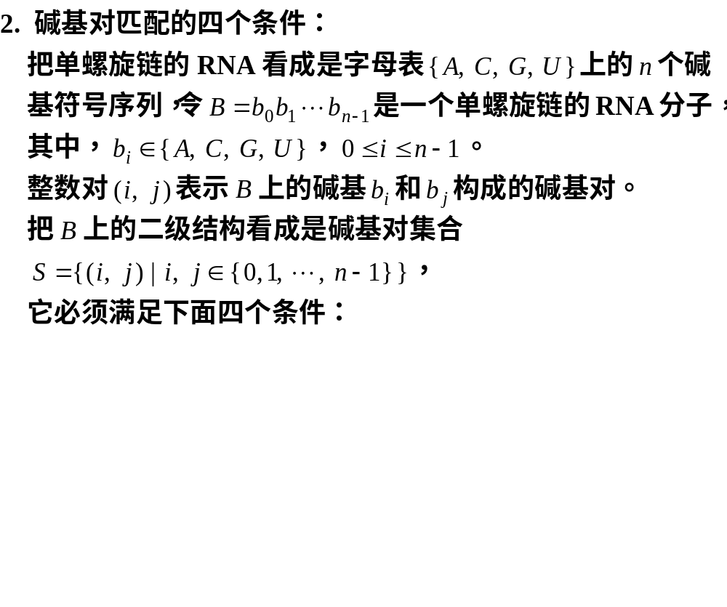
一 RNA最大碱基对匹配的搜索过程

Slide 99
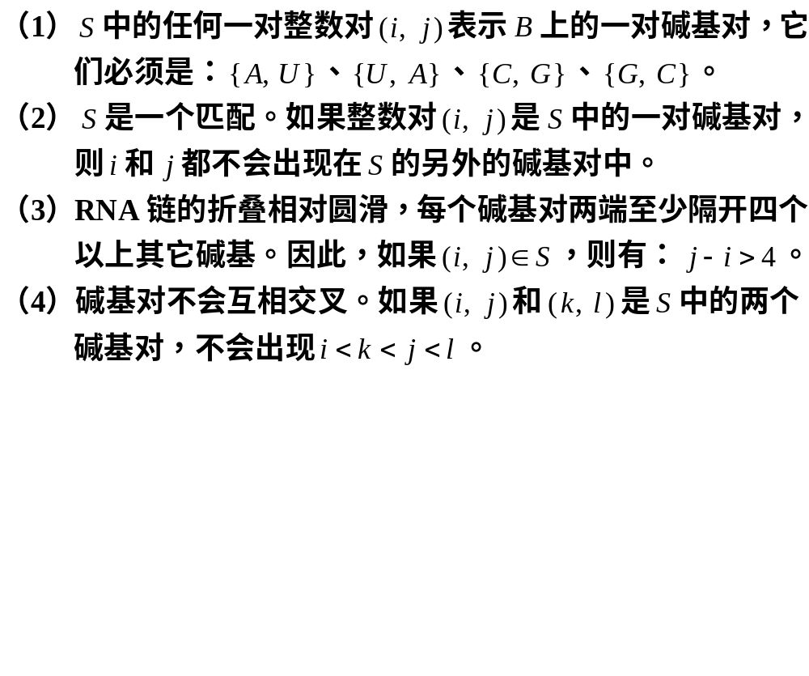
一 RNA最大碱基对匹配的搜索过程

Slide 100
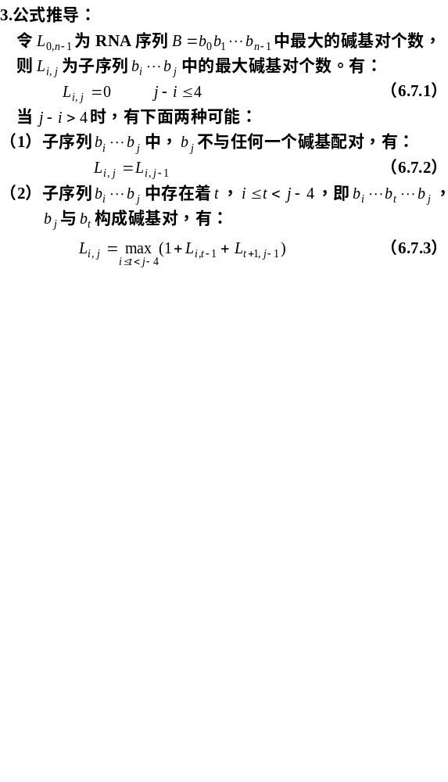
一 RNA最大碱基对匹配的搜索过程

Slide 101
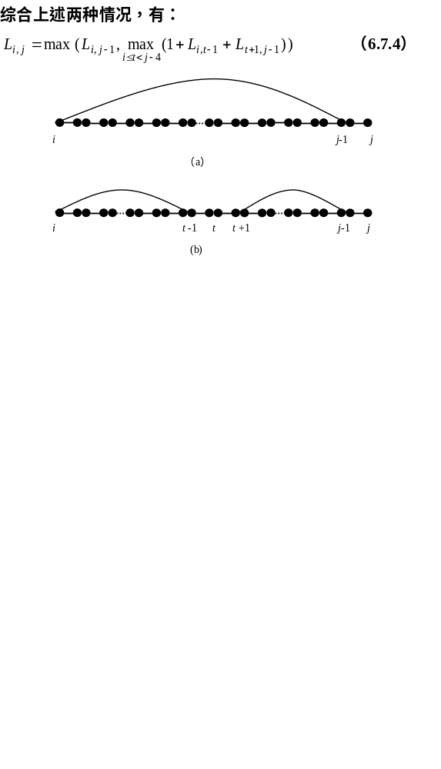
一 RNA最大碱基对匹配的搜索过程

Slide 102
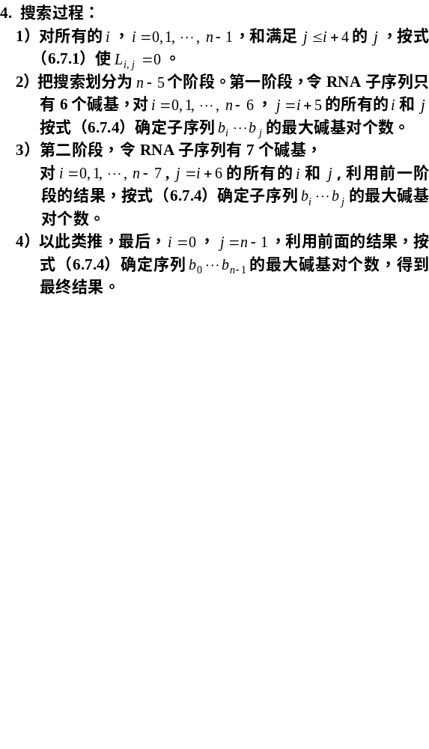
一 RNA最大碱基对匹配的搜索过程

Slide 103
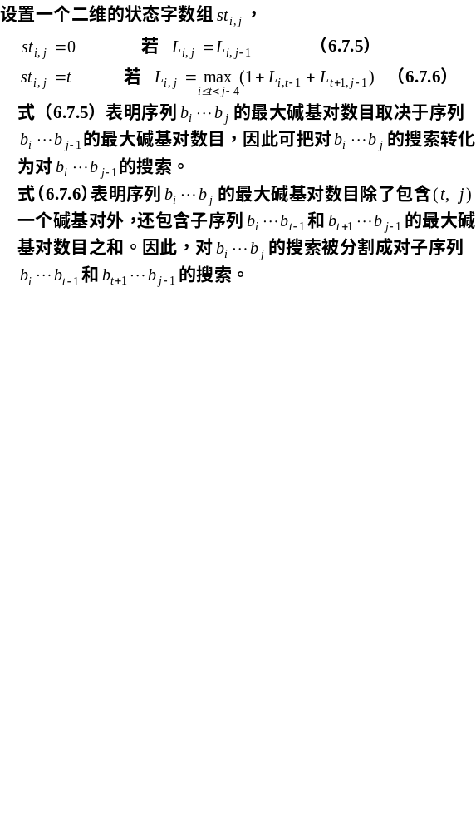
一 RNA最大碱基对匹配的搜索过程

Slide 104
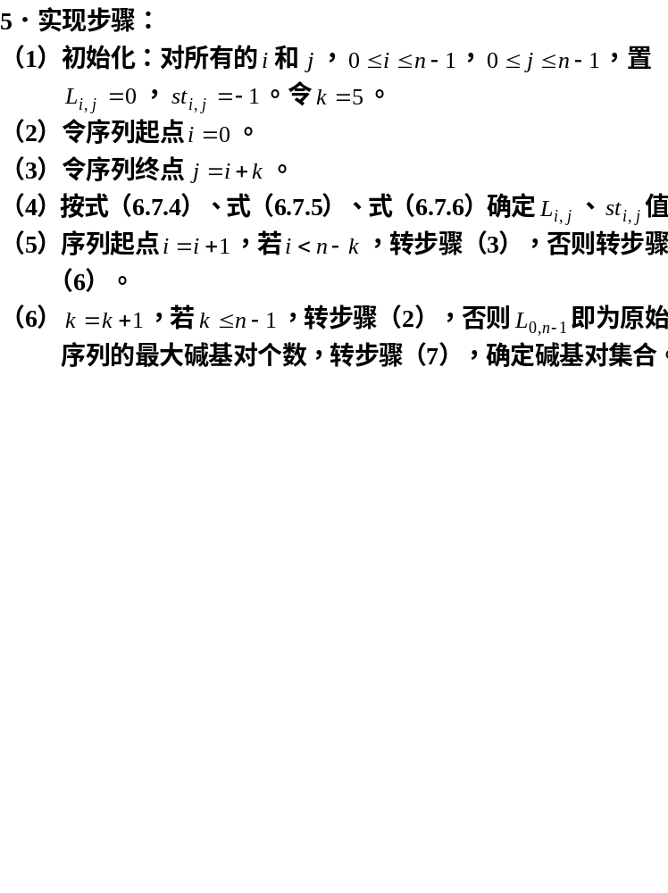
一 RNA最大碱基对匹配的搜索过程

Slide 105
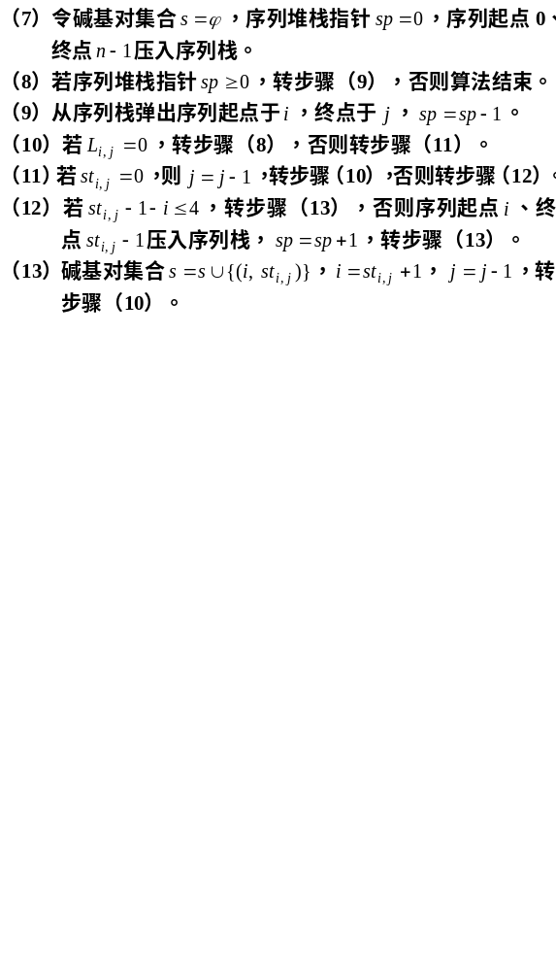
一 RNA最大碱基对匹配的搜索过程

Slide 106
二 RNA最大碱基对匹配算法的实现
1. 数据结构和变量：
char B[n]; /* RNA序列的碱基符号 */
int L[n][n]; /*最大匹配表,各种子序列最大碱基对个数 */
int st[n][n]; /* 状态表,登记子序列的搜索状态 */
int s[n][2]; /* RNA序列的碱基对集合 */
int stack[n/2][2]; /* 存放子序列起点和终点的堆栈 */
int sp; /* 子序列堆栈的栈顶指针 */
int i; /* 子序列起点序号 */
int j; /* 子序列终点序号 */

Slide 107
二 RNA最大碱基对匹配算法的实现
2. 算法描述：
1． int basepair_match(char B[ ],int s[ ][ ],int n)
2. {
3. int i,j,t,k,sp,len,len1,temp;
4. int stack[n/2][2];
5. int L[n][n],st[n][n];
6. for (i=0;i<n;i++)
7. for (j=0;j<n;j++) { /* 初始化 */
8. L[i][j] = 0; st[i][j] = -1;
9. }

Slide 108
二 RNA最大碱基对匹配算法的实现
10． for (k=5;k<=n-1,k++) {
11. for (i=0;i<n-k;i++) {
12. j = i + k; len = 0; temp = i;
13. for (t=i;t<j-4;t++) { /* 在i到j中搜索与j匹配的t */
14. if ((B[t]==’A’)&&(B[j]==’U’)||
15. (B[t]==’U’)&&(B[j]==’A’)||
16. (B[t]==’C’)&&(B[j]==’G’)||
17. (B[t]==’G’)&&(B[j]==’C’)) {
18. if (i==t) len1 = 1 + L[i+1][j-1];
19. else len1 = 1 + L[i][t-1] + L[t+1][j-1];
20. if (len<len1) { /* 按式(6.7.3)确定最大匹配个数 */
21. len = len1; temp = t;
22. }
23. }
24. }

Slide 109
二 RNA最大碱基对匹配算法的实现
25. if (L[i][j-1]>=len) { /* 按式(6.7.4)综合最大匹配个数 */
26. L[i][j] = L[i][j-1];
27. st[i][j] = 0;
28. }
29. else {
30. L[i][j] = len;
31. st[i][j] = temp;
32. }
33. }
34. }
35. sp = 0; k = 0; /* 检索匹配的碱基对 */
36. stack[0][0] = 0; stack[0][1] = n - 1;

Slide 110
二 RNA最大碱基对匹配算法的实现
37. while(sp>=0) {
38. i = stack[sp][0]; j = stack[sp][1]; sp = sp – 1;
39. while (L[i][j]>0) {
40. if (st[i][j]==0) j = j - 1;
41. else {
42. s[k][0] = st[i][j]; /* S=S∪{(t,j)} */
43. s[k++][1] = j;
44. if (st[i][j]-1-i>4) { /* 序列被分割为两个子序列 */
45. sp = sp + 1; /* 第一个子序列信息压入序列栈 */
46. stack[sp][0] = i;
47. stack[sp][1] = st[i][j] – 1;
48. }
49. i = st[i][j] + 1; /* 形成第二个子序列起点和终点 */
50. j = j – 1; /* 返回循环顶部搜索第二个子序列 */
51. }
52. }
53. }
54. return L[0][n-1];
55. }

